Slide 1


Slide 2
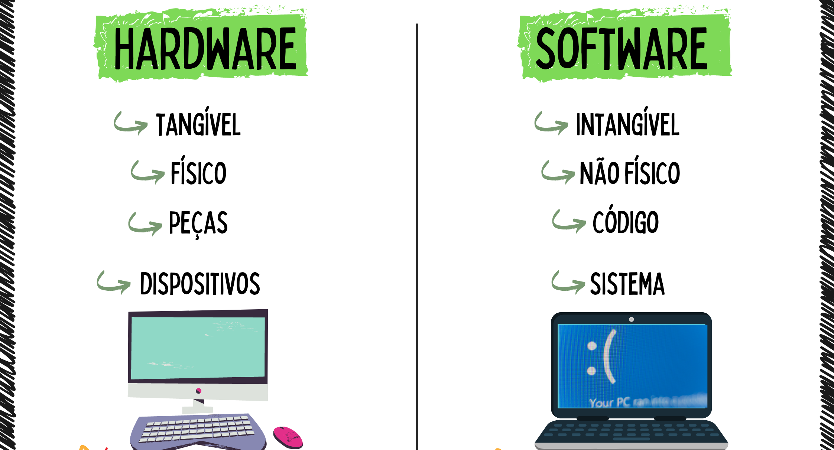

Slide 3
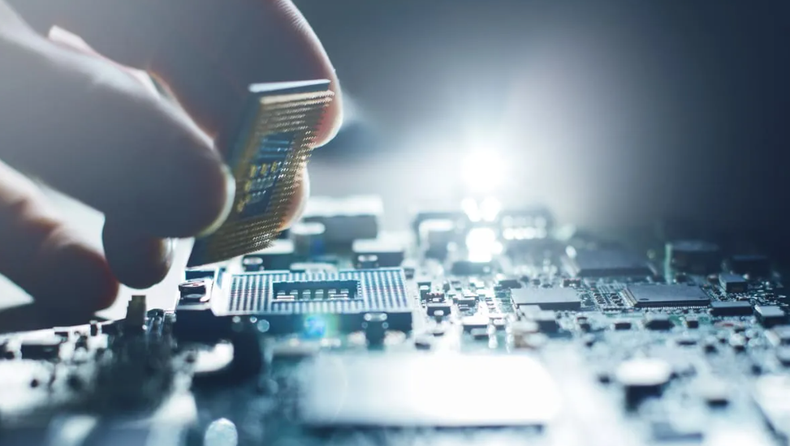
Hardware - consiste na parte física composta por placas de vídeo, memórias, processadores, chips e todos os outros componentes que o usuário pode tocar.

Slide 4
É a infraestrutura física que dá vida aos dispositivos eletrônicos, desde computadores e smartphones até dispositivos domésticos inteligentes.
A função do hardware é tornar o equipamento utilizável e funcional. Ele é capaz de processar dados, realizar tarefas, executar comandos, rodar softwares etc. Logo, essas peças determinam a capacidade e forma de uso de um dispositivo. Embora dependa do software para operar, ele é uma parte igualmente fundamental.

Slide 5
Hardware interno e hardware externo
Hardware interno é aquele que está dentro da carcaça do aparelho, podendo ser uma peça fixa, colada a outros materiais, ou removível. Por exemplo, memória RAM, processador, disco rígido, etc.
Hardware externo é uma peça acoplada ou conectada ao dispositivo para melhorar suas funcionalidades ou ter o funcionamento adequado. Ou seja, mouse, teclado, fones de ouvido etc.

Slide 6
Tipos de hardware
O hardware de armazenamento tem uma função muito específica: reter informações e dados acessados, utilizados e/ou salvos pelo usuário.
O hardware de processamento está a cargo das conexões internas e externas entre os hardwares e demais peças do aparelho. Isso sem falar no gerenciamento de dados e na execução dos comandos.

Slide 7
Tipos de hardware
O hardware de entrada é a peça utilizada com o propósito de colocar o equipamento em atividade e desempenhar funções internas.
Assim, permite que o dispositivo seja operado por um ou mais usuários a partir de dados e comandos, ex: teclado, mouse, microfone, webcam etc.

Slide 8
Tipos de hardware
O hardware de saída coleta dados e comandos executados, pelo usuário para a realização de uma tarefa, ex: placa de vídeo, monitor, projetores, caixas de som, etc.
O hardware de entrada e saída é aquele que, simultaneamente, desempenha as duas funções, impressora multifuncional, touch-screen etc.

Slide 9
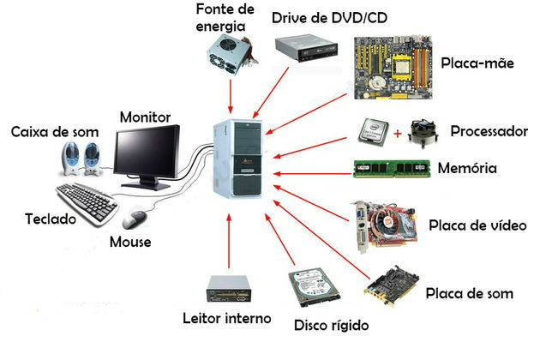

Slide 10
Dispositivos de entrada: são os componentes que o usuário conecta, como teclado e mouse.
Dispositivos de saída: são os componentes que traduzem os dados recebidos para uma linguagem acessível ao usuário, como o monitor e as caixas de som.
Componentes internos: são as peças que se conectam entre si para que o computador funcione.
Dispositivos de armazenamento secundário: são os componentes responsáveis por armazenar os dados de forma permanente no computador.

Slide 11
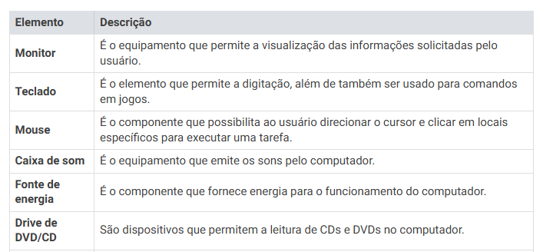

Slide 12
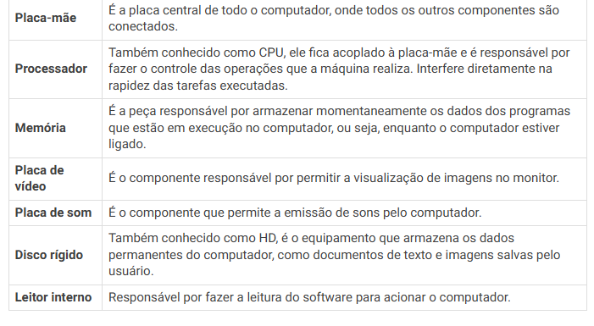

Slide 13
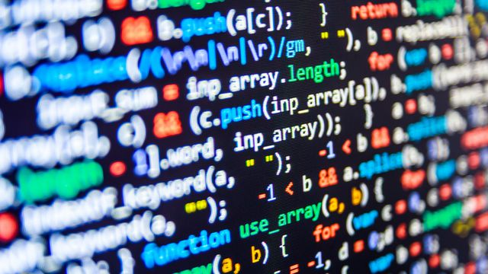
Software - o software pode ser entendido como a mente que comanda a máquina, feita por elementos que não são palpáveis, ele é o conjunto de instruções para executar uma tarefa específica.

Slide 14
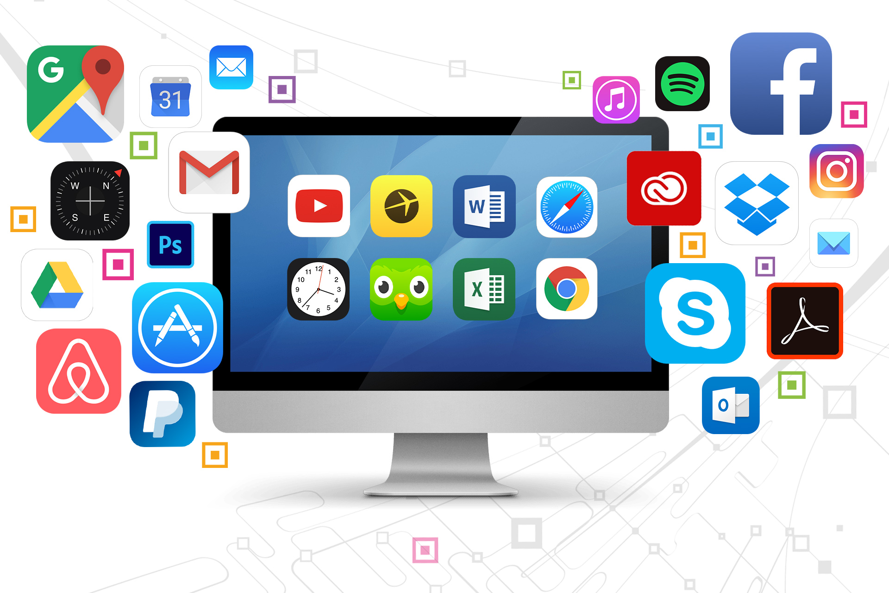
Software
O software é reconhecido como o coração dos nossos dispositivos eletrônicos.
Sem ele, os dispositivos de hardware seriam apenas máquinas inertes sem propósito.

Slide 15
Software de Sistema
Existem três tipos principais de software:
O software de sistema é projetado para gerenciar e controlar o hardware do computador. Ele inclui:
1) Sistemas Operacionais: Como Windows, MacOS, Linux, que atuam como uma interface entre o usuário e o hardware. Eles gerenciam recursos como memória, processador, e dispositivos de entrada e saída.dntrada e saída.

Slide 16
Software de sistema
Drivers: permitem que o sistema operacional se comunique com o hardware. Por exemplo, drivers de impressora permitem que diferentes aplicativos enviem documentos para serem impressos.
Firmware: Um tipo específico de software que está embutido em hardware para controlar dispositivos específicos. Um exemplo clássico é o BIOS (Sistema Básico de Entrada/Saída), que inicializa e testa os componentes de hardware durante a inicialização do computador.

Slide 17
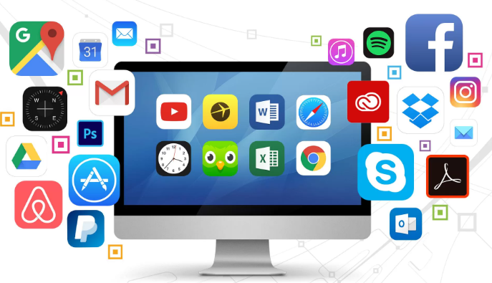
Software de aplicação
O software de aplicação permite que os usuários realizem tarefas específicas.

Slide 18

Software de aplicação
Softwares de Produtividade:
Como o Microsoft Office, Google Docs, que facilitam a criação e edição de documentos, planilhas e apresentações.

Slide 19

Software de aplicação
Aplicativos de Comunicação:
Como WhatsApp, Zoom, que possibilitam a troca de mensagens, chamadas de vídeo e conferências online, essencial em tempos de trabalho remoto e educação a distância.

Slide 20
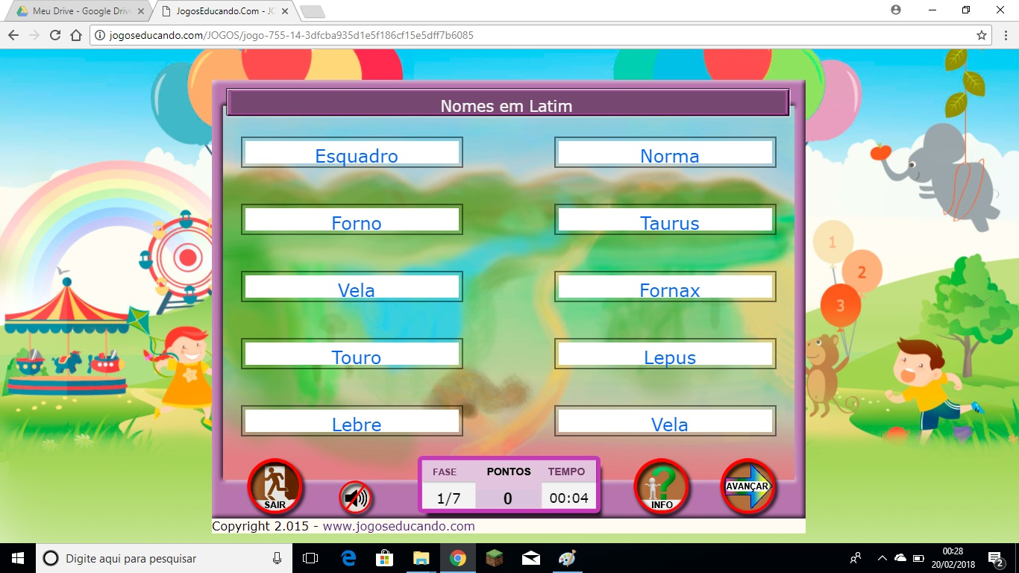
Software de aplicação
Jogos Eletrônicos:
Proporcionam entretenimento e interação social entre jogadores.
Os jogos eletrônicos também estão se tornando plataformas de aprendizado, onde jogadores desenvolvem habilidades cognitivas e de resolução de problemas.

Slide 21




Software de aplicação
Softwares de Design Gráfico:
Como Adobe Photoshop, Illustrator, que são ferramentas indispensáveis para designers e artistas.
Eles permitem a criação de gráficos, ilustrações e manipulação de imagens em alta qualidade.

Slide 22


Software de programação
Este tipo de software fornece ferramentas aos programadores para desenvolver outros softwares.
Editores de Código:
Como Visual Studio Code, Sublime Text, que oferecem funcionalidades avançadas como destaque de sintaxe, autocompletar e depuração.

Slide 23




Software de programação
Compiladores: Que traduzem o código-fonte em código executável. Por exemplo, o GCC (GNU Compiler Collection) é amplamente utilizado para compilar programas escritos em C e C++.
Ambientes de Desenvolvimento Integrado (IDE): Como Eclipse, IntelliJ IDEA, que fornecem um conjunto de ferramentas abrangente para desenvolvimento de software, incluindo editores de código, depuradores e sistemas de controle de versão integrados.

Slide 24
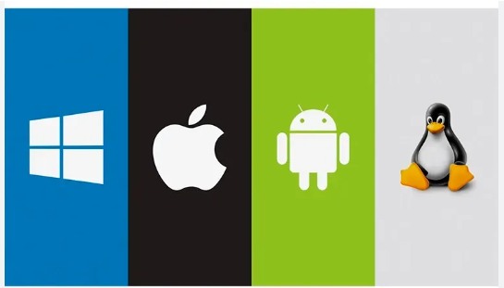
Sistemas Operacionais
O sistema operacional é um software, ou conjunto de softwares, cuja função é administrar e gerenciar os recursos de um sistema, desde componentes de hardware e sistemas de arquivos a programas de terceiros, estabelecendo a interface entre o computador e o usuário.

Slide 25
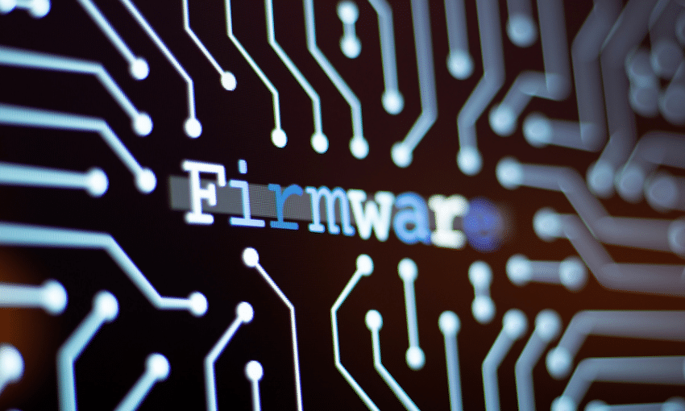
Sistemas Operacionais
Um firmware ou software embarcado é um conjunto de instruções programadas diretamente no hardware, que contém parâmetros específicos para a operação de um determinado dispositivo.
Executa funções como tarefas básicas de entrada/saída e oferece as instruções necessárias para que o dispositivo se comunique com outros.

Slide 26
Sistemas Operacionais
O kernel é o “cérebro” do computador. Peça fundamental dos sistemas operacionais, ele é a ligação entre o processamento dos dados e os programas.
Mesmo estando presente no Windows e no Mac OS, por exemplo, ele ficou mais conhecido com o desenvolvimento do Linux.

Slide 27
Sistemas Operacionais
Um sistema operacional móvel (SO) é uma plataforma de software especializada que permite a operação de smartphones, tablets e outros dispositivos móveis. Ele foi projetado para atender aos requisitos de dispositivos móveis, oferecendo uma experiência de usuário rica, desempenho otimizado e gerenciamento de energia eficiente.

Slide 28
Sistemas Operacionais
Android e iOS são atualmente as duas plataformas dominantes de sistemas operacionais móveis, respondendo por uma participação de mercado combinada de mais de 99% no espaço de smartphones.

Slide 29

Sistemas Operacionais
O sistema operacional Android é uma plataforma de código aberto baseada no kernel Linux, que permite aos desenvolvedores acessar e modificar seu código-fonte livremente.

Slide 30
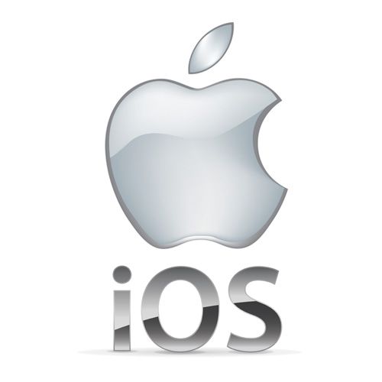
Sistemas Operacionais
O sistema operacional iOS é uma plataforma proprietária desenvolvida exclusivamente para dispositivos móveis da Apple, incluindo iPhone, iPad e iPod Touch.
Conhecida por seus recursos de segurança robustos, integração perfeita de hardware e software e linha de dispositivos premium, a plataforma iOS oferece uma experiência mais controlada e selecionada para seus usuários.

Slide 31
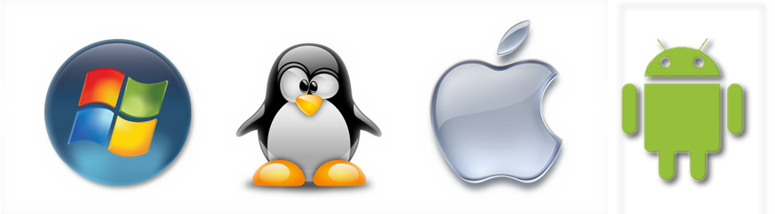
Sistemas Operacionais
Vamos conhecer alguns sistemas operacionais.
https://distrosea.com/pt/

Slide 32
Referências
são softwhttps://www.remessaonline.com.br/blog/hardware/
https://www.voke.tech/blog/o-que-e-software/

Slide 33

DEPARTAMENTO REGIONAL
DE SÃO PAULO
www.sp.senai.br

